Slide 1
Организация трудовой деятельности на участке детского сада для детей
средней группы
Воспитатель: Гудочкина С.Ф.
МАДОУ «Мальвина»

Slide 2
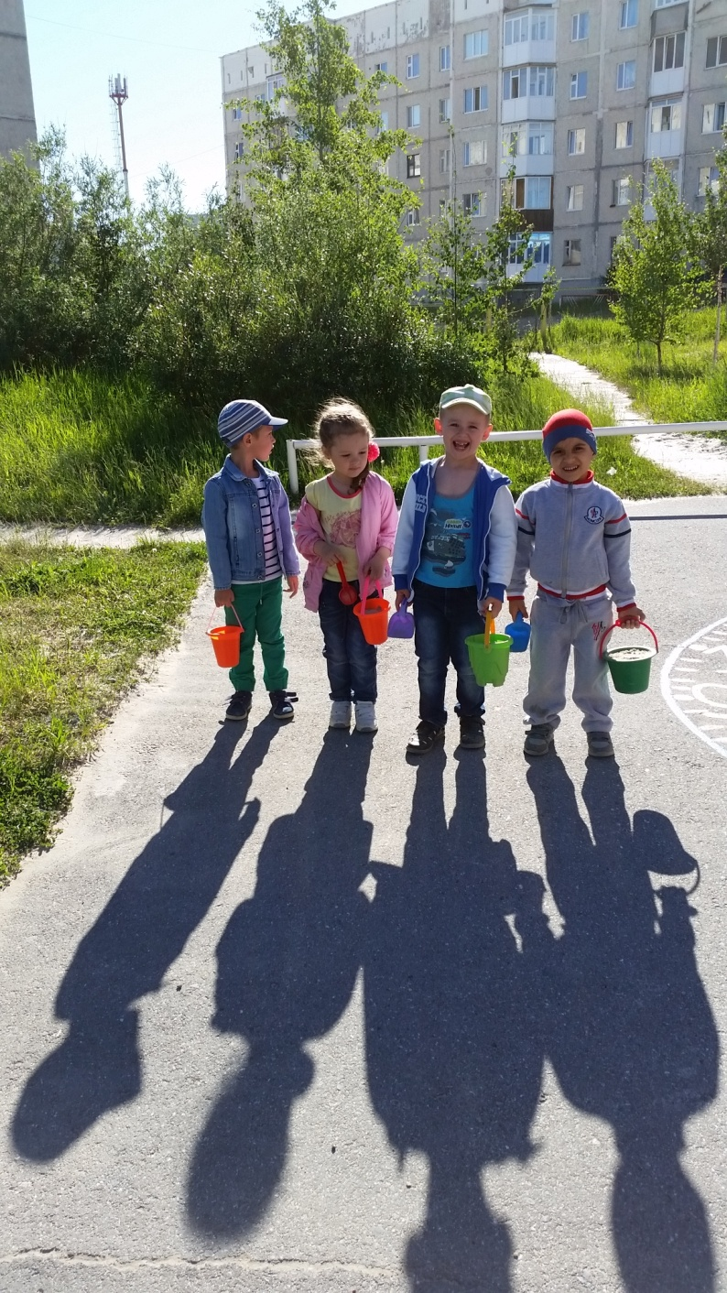
Главной задачей трудового воспитания является формирование правильного отношения детей к труду.
В процессе труда в природе у детей воспитывается трудолюбие, наблюдательность, бережное отношение к окружающей природе.

Slide 3
Условия организации труда детей среднего возраста
Создание мотивации трудовой деятельности
Подбор оборудования для труда
Поощрения в процессе и по результатам труда
Создание для детей трудовой атмосферы, постоянной занятости, стремление к полезным делам
Создание эмоционально-положительной обстановки в процессе труда
Демонстрация заинтересованности педагога в положительном результате освоение детьми трудовых навыков

Slide 4
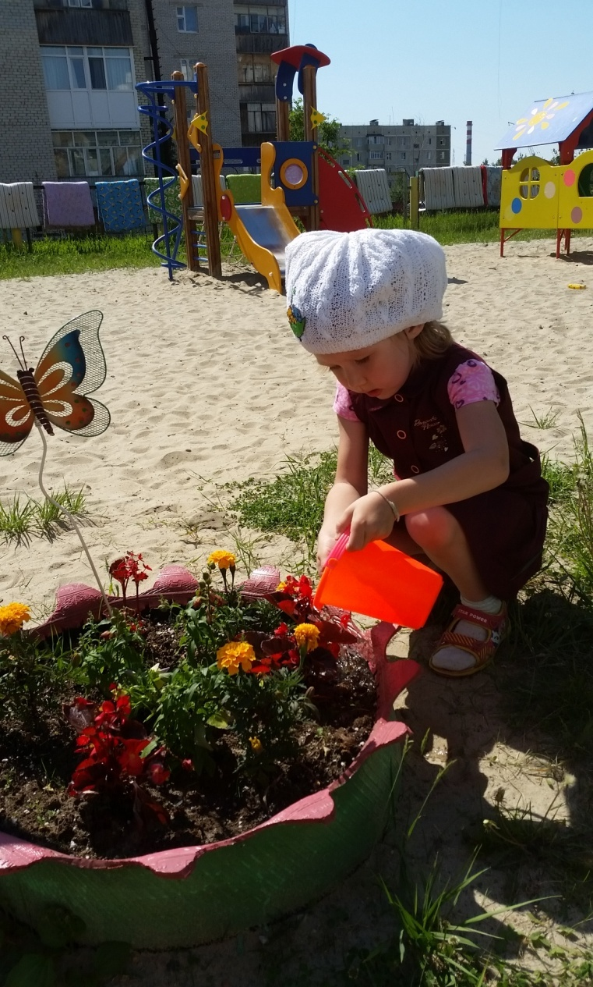
Особое место трудовой деятельности в нашей группе, мы относим работу в цветнике:
Во время выращивания растений, детям доступны следующие трудовые навыки: рыхление, посев семян, поливка и дальнейший уход за всходами.
.

Slide 5
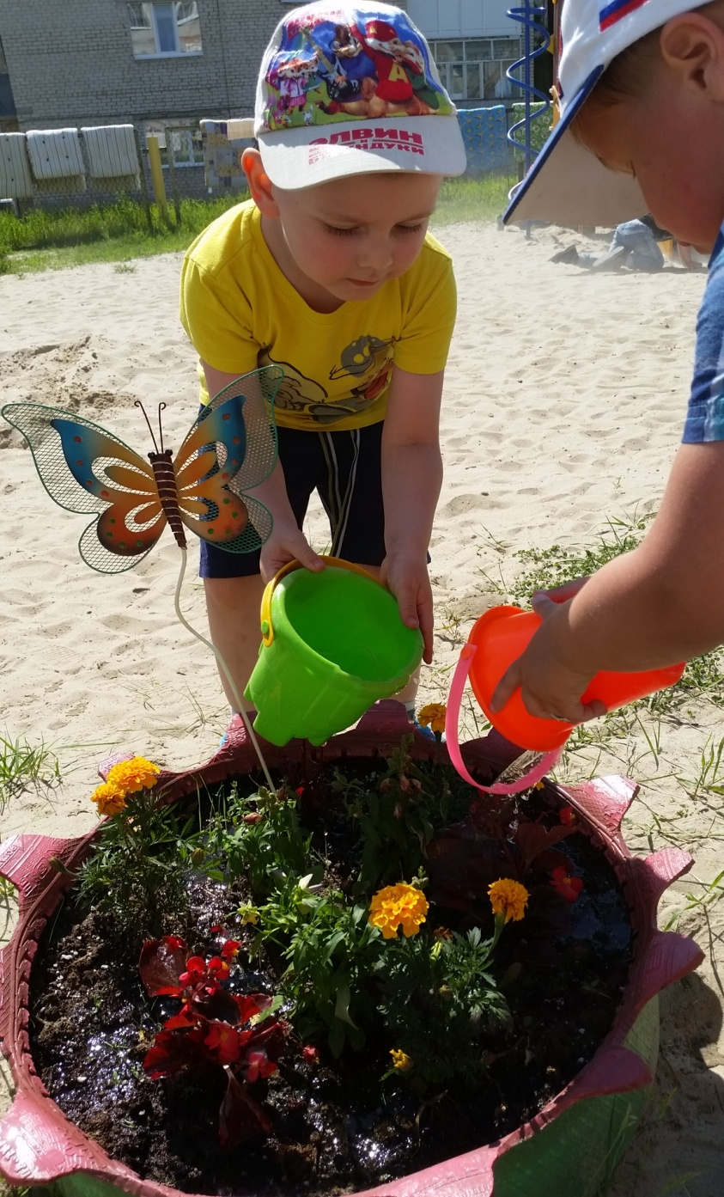
Здесь дети трудятся по-настоящему, как взрослые, и получают результаты своего труда. Одновременно у детей формируется интерес к растениям, желание за ними ухаживать и получать новые знания.

Slide 6
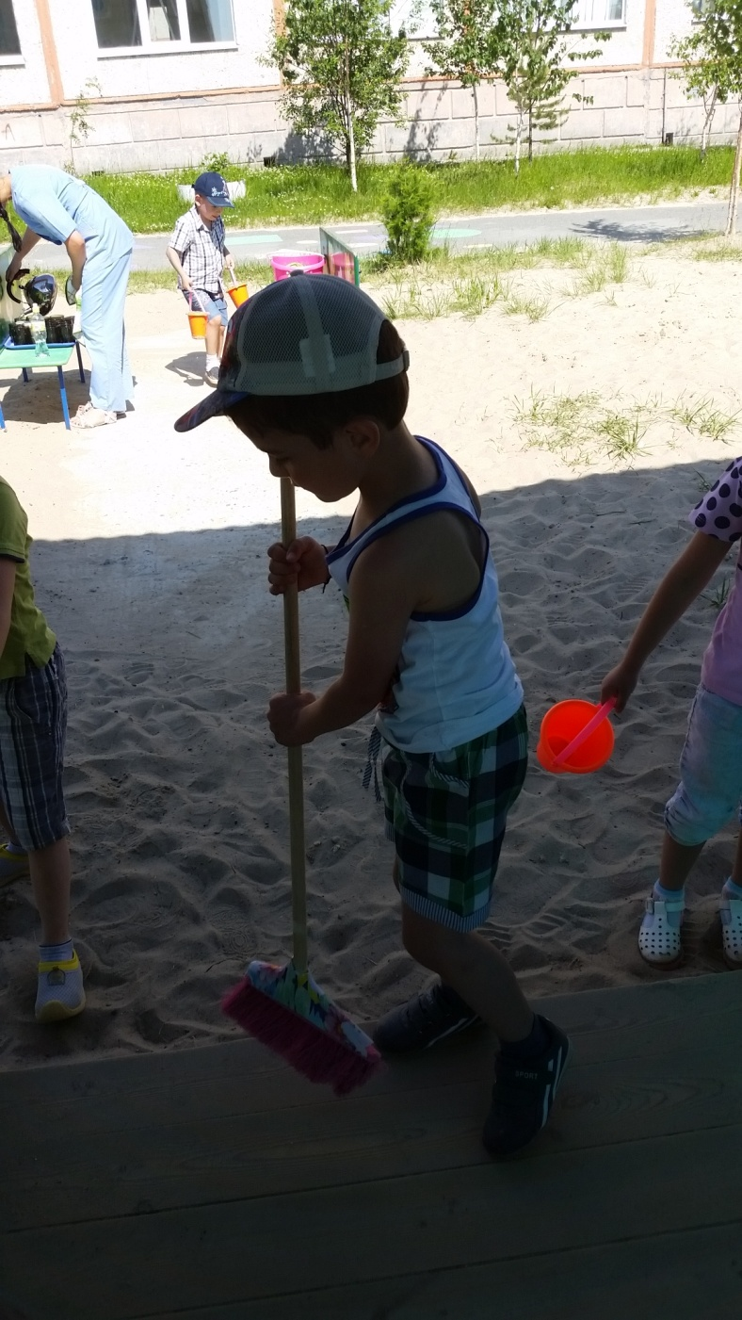
«А теперь за дело дружно, убирать участок нужно!»
Воспитатель объясняет детям значение каждого процесса трудовой деятельности:
-показывает,
как правильно держать лопату, грабли, веник;
- дети учатся владеть хозяйственным инвентарём.

Slide 7
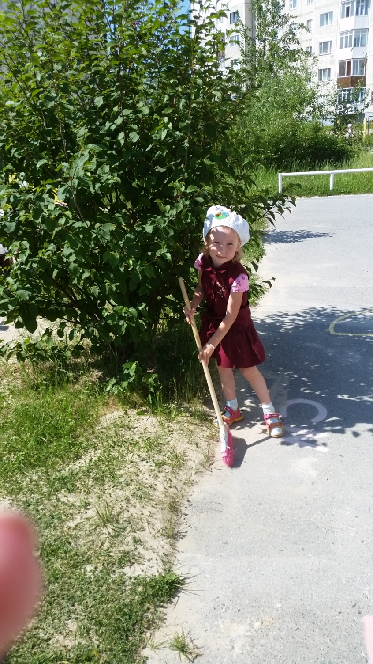
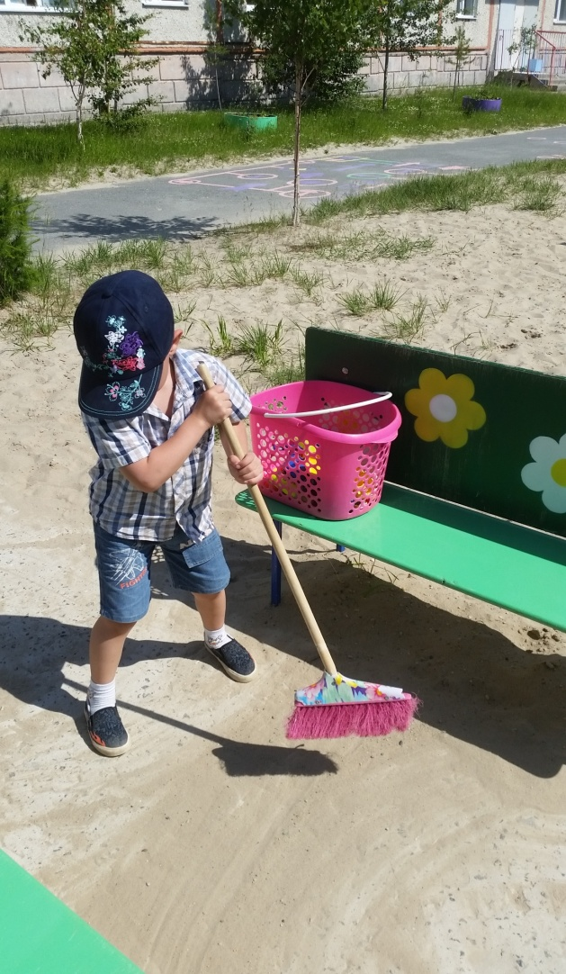
В процессе организации трудовой деятельности на участке, воспитатели применяют художественное слово, например поговорки: «Кто привык трудиться, тому без дела не сидится.»

Slide 8
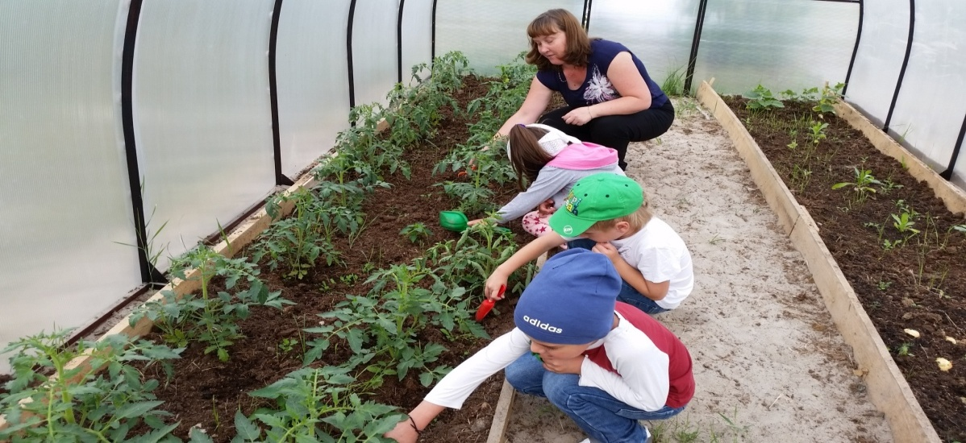
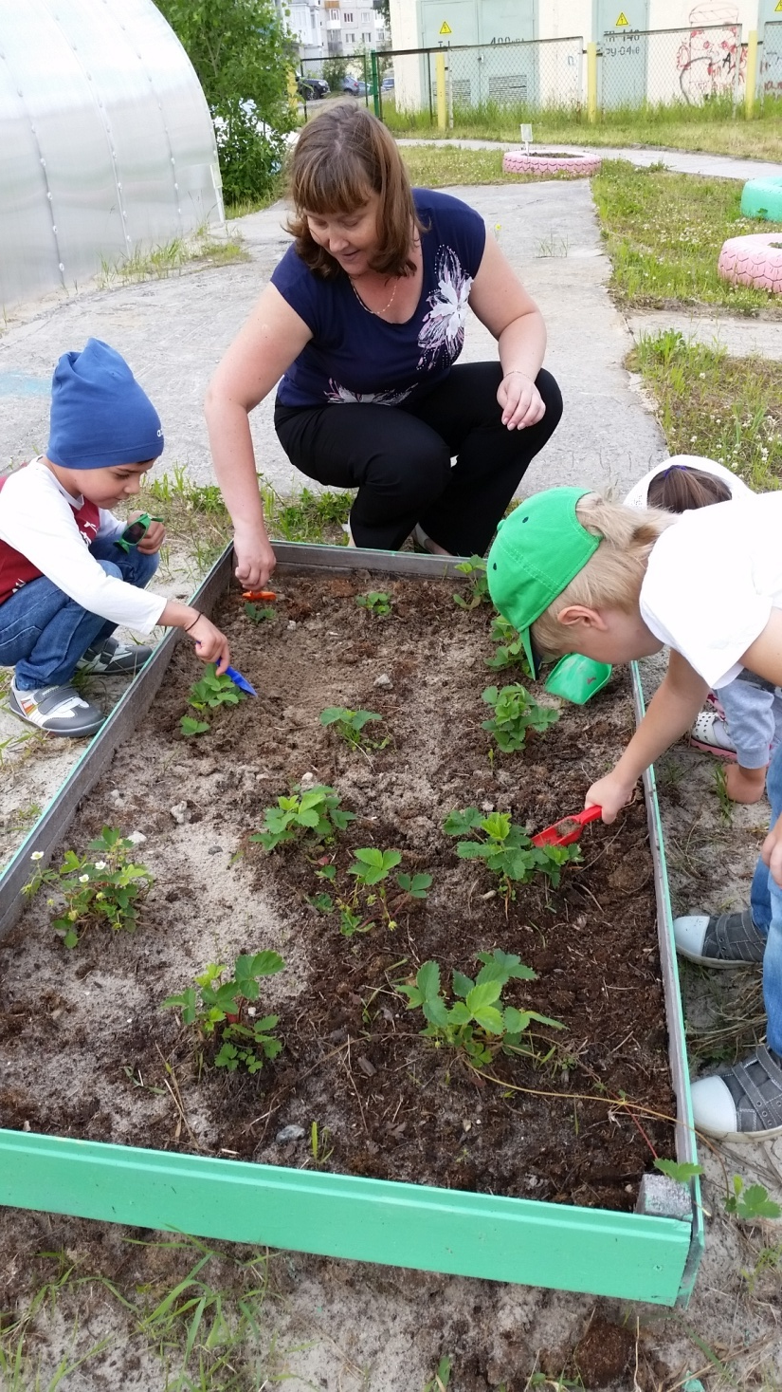
В процессе организации трудовой деятельности детей включают в совместный со взрослыми труд, они трудятся с большим желанием и стремятся выполнить работу лучше!

